Slide 1


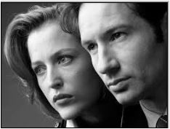
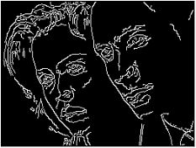

Image Edge Extraction
Biometrie
Original
Edge
Profesor
Dl. Andrei Hossu
Student
Vasile Răzvan-Ioan

Slide 2

Cuprins
1
Biometrie
01
02
Soluția propusă
Introducere
03
04
Arhitectură
Implementare
Demonstrație
05
06
Concluzii

Slide 3

1. Introducere
2
Biometrie
Obiectiv
Dezvoltarea unui sistem capabil de extragerea conturului dintr-o imagine sursă
Procesarea și prelucrarea imaginii pentru obținerea rezultatelor dorite, atât din punct de vedere al timpului de execuție, cât și din punct de vedere al calității imaginilor rezultate în urma prelucrării.

Slide 4
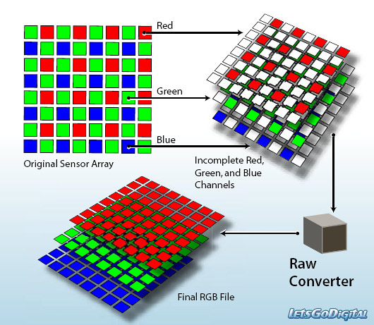
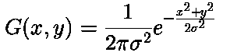
1. Introducere – Considerente teoretice
3
Biometrie
Canny Edge Detection
Algoritm folosit pentru detectarea conturului dintr-o imagine
Presupune aplicarea a patru operații asupra imaginii sursă:
Reducerea zgomotului
Aplicarea unui filtru Gaussian 5x5 asupra imaginii sursă, pentru netezirea sa

Slide 5
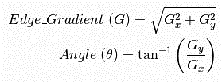
1. Introducere – Considerente teoretice
4
Biometrie
Canny Edge Detection
Determinarea Gradientului Intensitate din imagine
Se obțin primele derivate Gx și Gy, din aplicarea unui filtru Sobel
Se determină gradientul de intensitate și o direcție pentru fiecare pixel:

Slide 6
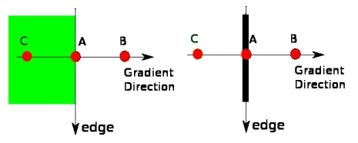
1. Introducere – Considerente teoretice
5
Biometrie
Canny Edge Detection
Suprimarea non-maximală
Presupune eliminarea pixelilor nedoriți din imagine

Slide 7
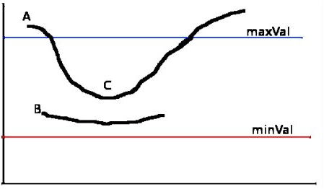
1. Introducere – Considerente teoretice
6
Biometrie
Canny Edge Detection
Setarea pragului de histerezis
Se determină pixelii nedoriți prin definirea a două limite minVal și maxVal și prin compararea acestora cu valorile gradientului

Slide 8


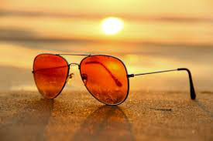
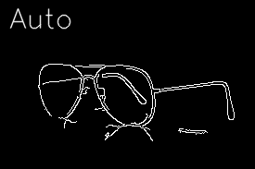
2. Soluția propusă
7
Biometrie
Imaginile sursă din folder-ul selectat de utilizator sunt automat procesate de sistem, fiind convertite în format .bmp
Fișierele .bmp rezultate sunt prelucrate de un script Python pentru a determina output-ul dorit
Output-ul este afișat atât pe ecran, cât și salvat într-o locație aleasă de utilizator sub formă de fișier .png
EdgeDetectGUI.py
image_edge_extraction.py
.bmp
.png

Slide 9



2. Soluția propusă
8
Biometrie
Tehnologii utilizate:
Python 3.6
Utilizări: Obținerea imaginilor sursă precum și prelucrarea acestora pentru a extrage conturul cu o cât mai bună acuratețe
Tkinter (Python version)
Utilizare: Bibliotecă utilizată pentru definirea elementelor interfeței grafice (GUI)
OpenCV (Python version)
Utilizare: Biblioteca utilizata pentru procesarea si prelucrarea imaginilor
Edge Extracted Image
Python 3.6
Tkinter
Log file

Slide 10

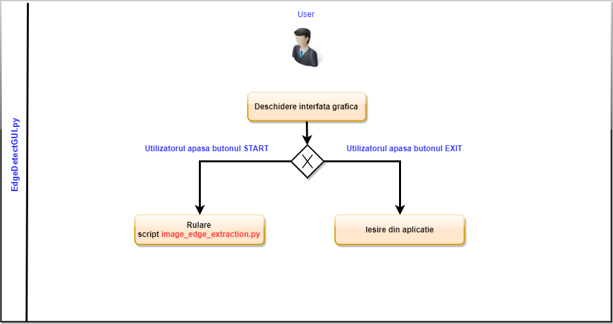
3. Arhitectură
9
Biometrie
Panoul de administrare (EdgeDetectGUI.py)

Slide 11
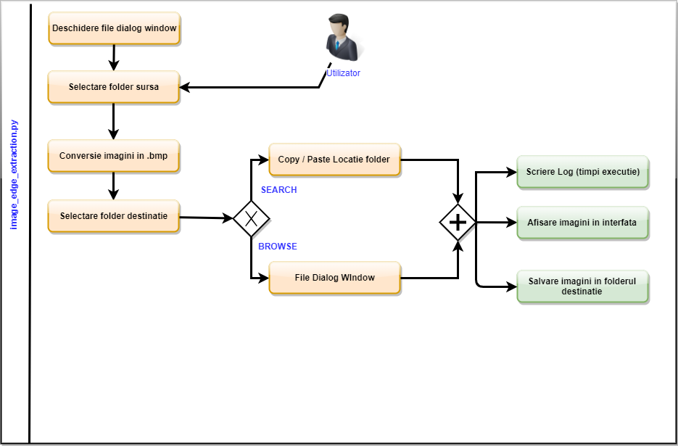
3. Arhitectură
10
Biometrie
Modulul de extragere a conturului

Slide 12
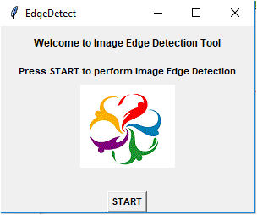
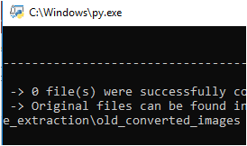
4. Implementare
11
Biometrie
Panoul principal (EdgeDetectGUI.py)
Interfață de START(fig. 1)
Consolă de output Python (fig. 2)
Figura 1
Figura 2

Slide 13
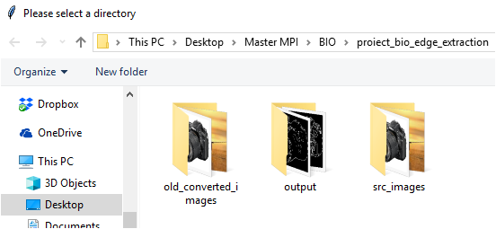
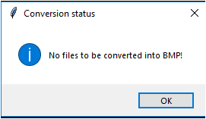
4. Implementare
12
Biometrie
Generarea imaginilor de output
Selectare folder sursă (fig. 1)
Mesaj de status al convertirii în .bmp (fig. 2)
Figura 1
Figura 2

Slide 14
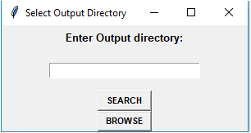
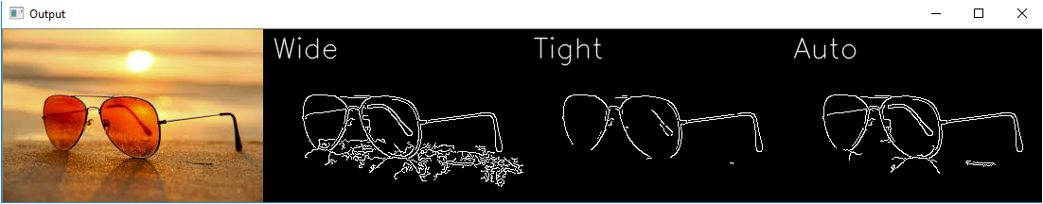
4. Implementare
13
Biometrie
Generarea imaginilor de output – cont.
Selectare folder destinație (fig. 1)
Mesaj de status al convertirii în .bmp (fig. 2)
Afișare output pe ecran (fig. 3)
Figura 1
Figura 2

Slide 15
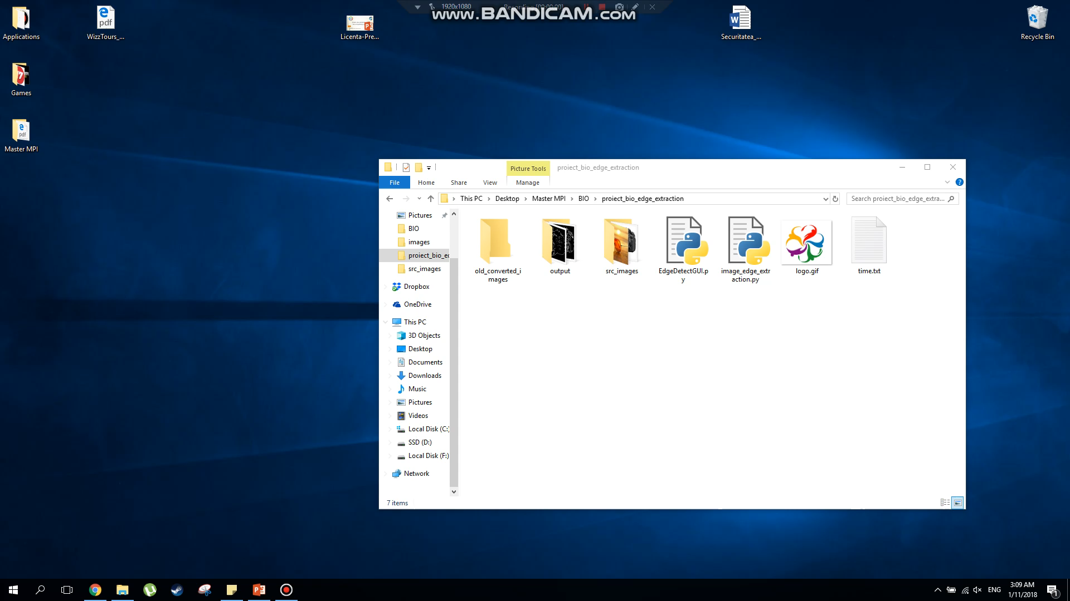
5. Demonstrație
14
Biometrie

Slide 16



6. Concluzii
15
Biometrie
Posibile îmbunătățiri
Interfață grafică pentru toate modulele aplicației
Dezvoltarea unui modul de comparare a calității imaginii pentru fiecare imagine de output
Concluzii
Aplicația extrage conturul dintr-o imagine .bmp și afișază pe ecran output-ul cu o acuratețe bună și un timp de execuție scurt
Aplicația deține trei tipuri de extragere a conturului: Wide, Tight, Auto – diferențele se pot observa în imaginile de output

